Slide 1

Full TMDB Movies Dataset 2024 (1M Movies)
Mihailo Vukorep IN 40/2021 Marko Kolarski IN 60/2021

Slide 2
Rekonstrukcija šeme i dodati indeksi
Iz kolekcije movies nastala je nova kolekcija movies_optimized sa sledećim izmenama:
Polje release_date je pojednostavljeno i “flattenovano” u release_info sa dodatim poljem decade.
Dodato polje financial.budget_category za klasifikaciju budžeta i polje financial.quality_tier za klasifikaciju ocena.
Izračunata polja: financial.profit, financial.roi, financial.is_profitable.
Žanrovi su sortirani i čuvaju se u content_info.sorted_genres.
Producenti i zemlje su dopunjeni brojačima: production.company_count, production.country_count.

Slide 3
Rekonstrukcija šeme i dodati indeksi
Dodati indeksi:
{ financial.budget_category: 1, financial.revenue: 1, production.companies: 1 }
(Query 1: prosečan prihod po produkcijskim kućama sa budžetom > 50M)
{ release_info.decade: 1, ratings.vote_average: 1, content_info.genres: 1 }
(Query 2: prosečna ocena po žanrovima kroz decenije)
{ financial.budget_category: 1, release_info.month: 1 }
(Query 3: blockbuster filmovi po mesecima)
{ financial.revenue: 1, financial.budget: 1, content_info.sorted_genres: 1, financial.profit: 1, financial.roi: 1 }
(Query 4: najprofitabilnije kombinacije žanrova)
{ production.countries: 1, content_info.runtime: 1, ratings.quality_tier: 1 }
(Query 5: prosečno trajanje po zemlji sa ocenom > 7.0, min 100 filmova)

Slide 4
Uporedna analiza performansi pre i posle optimizacije

Slide 5
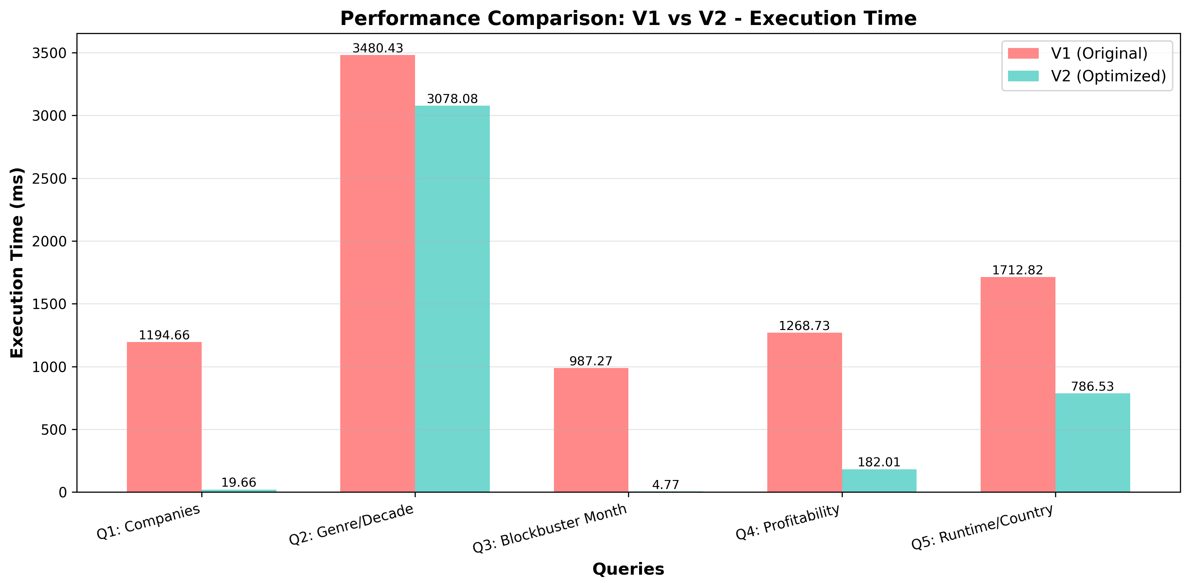
Uporedna analiza vremena izvršenja svih 5 upita

Slide 6
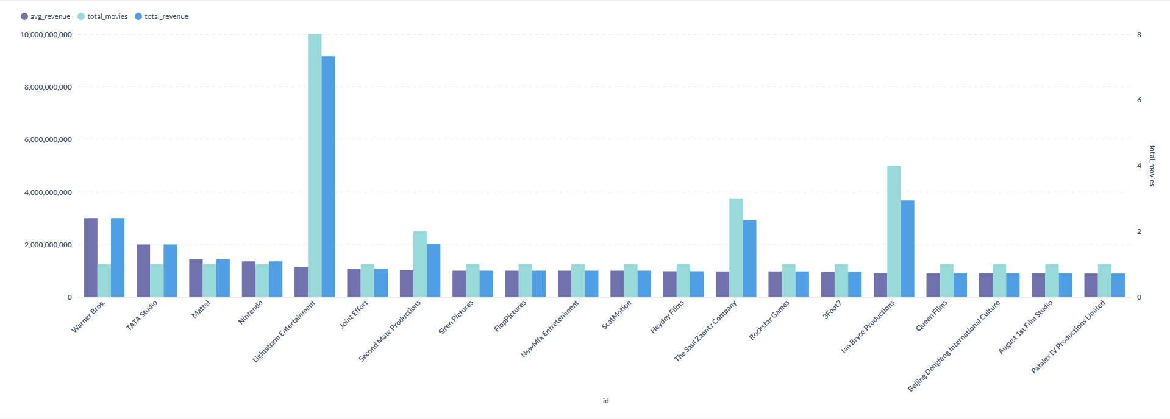
Koliki je prosečan prihod po filmu produkcijskih kuća čiji su filmovi imali budžet veći od 50 miliona dolara?

Slide 7
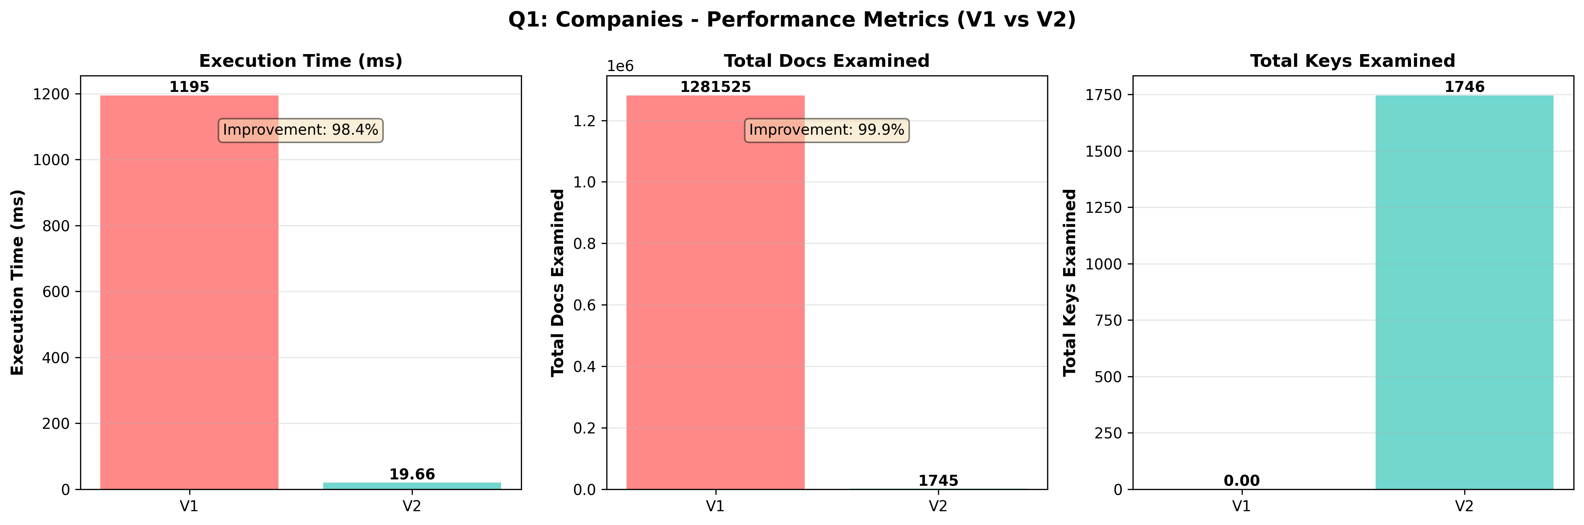
Koliki je prosečan prihod po filmu produkcijskih kuća čiji su filmovi imali budžet veći od 50 miliona dolara?

Slide 8
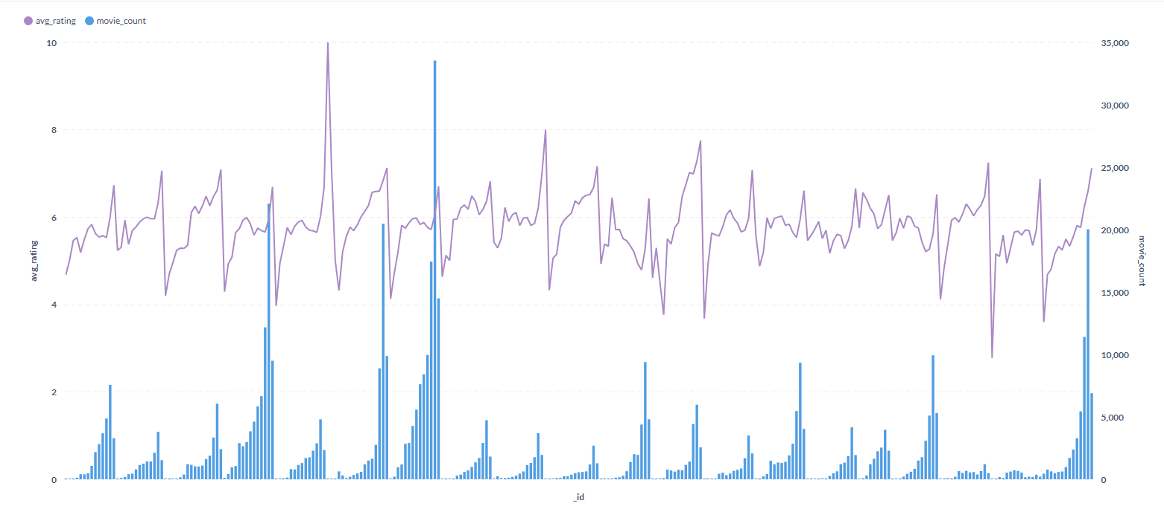
2. Kako se prosečna ocena filmova u različitim žanrovima menjala tokom decenija?

Slide 9
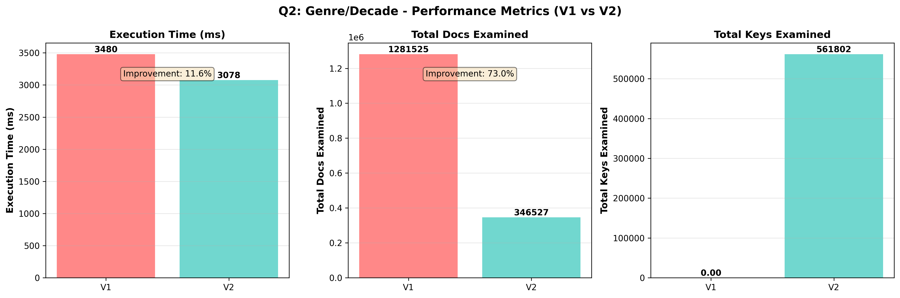
2. Kako se prosečna ocena filmova u različitim žanrovima menjala tokom decenija?

Slide 10
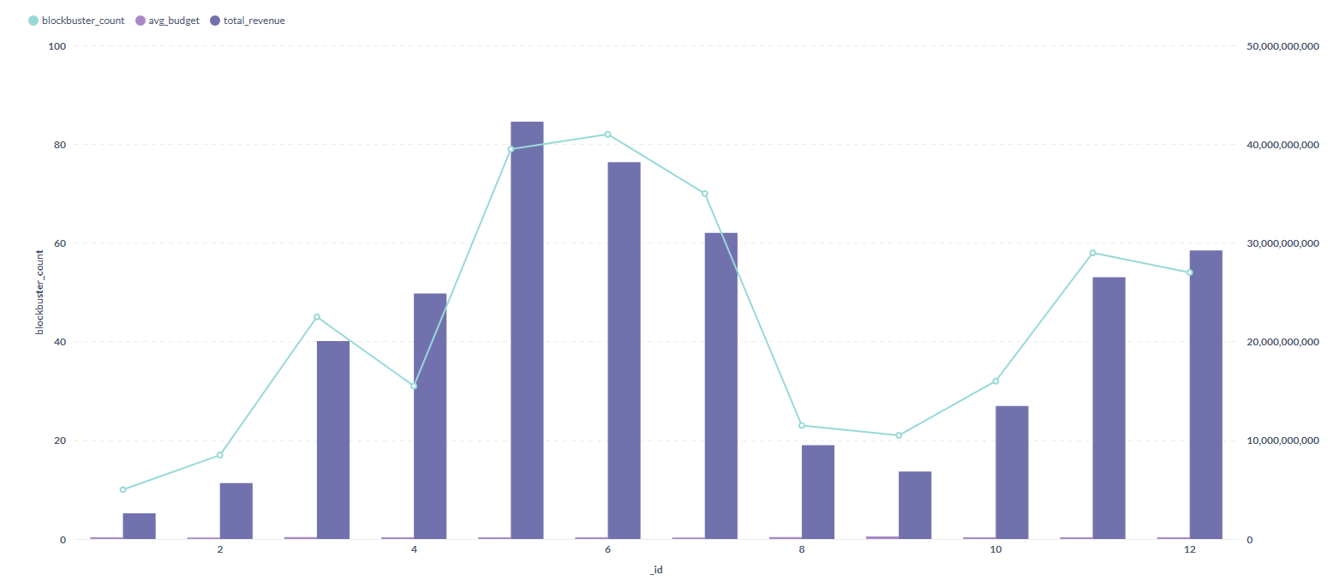
3. Koji meseci u godini imaju najveću stopu objavljivanja blockbuster (hit) filmova (budžet > 100M)?

Slide 11
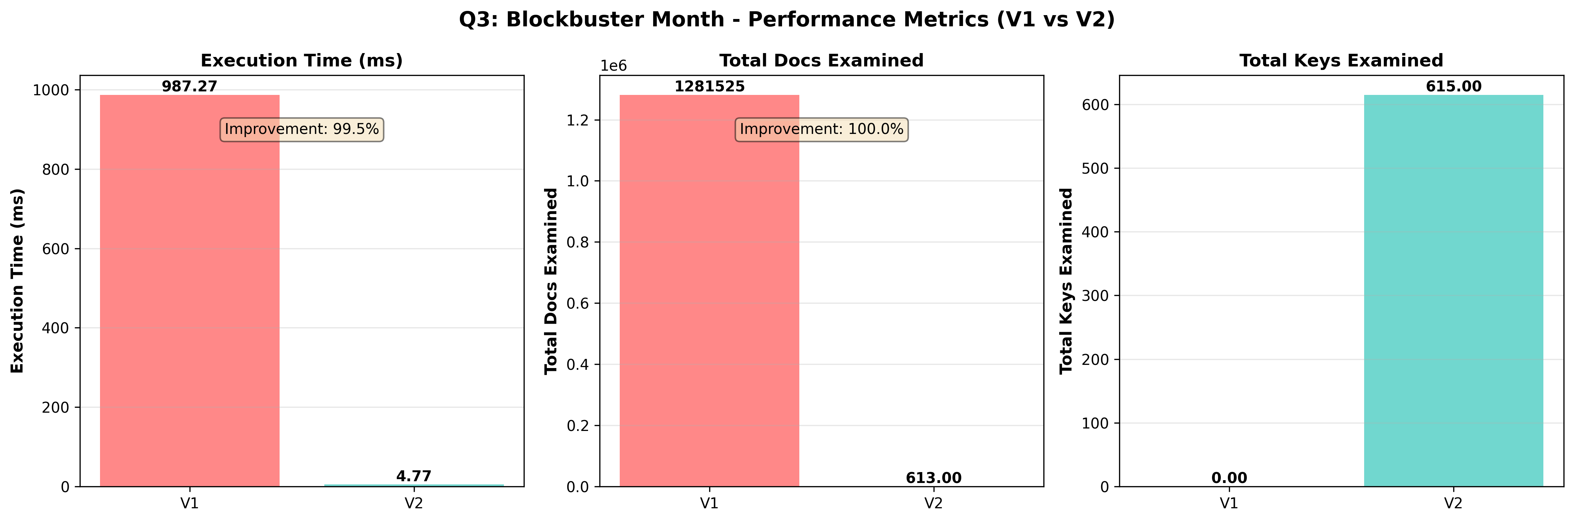
3. Koji meseci u godini imaju najveću stopu objavljivanja blockbuster (hit) filmova (budžet > 100M)?

Slide 12
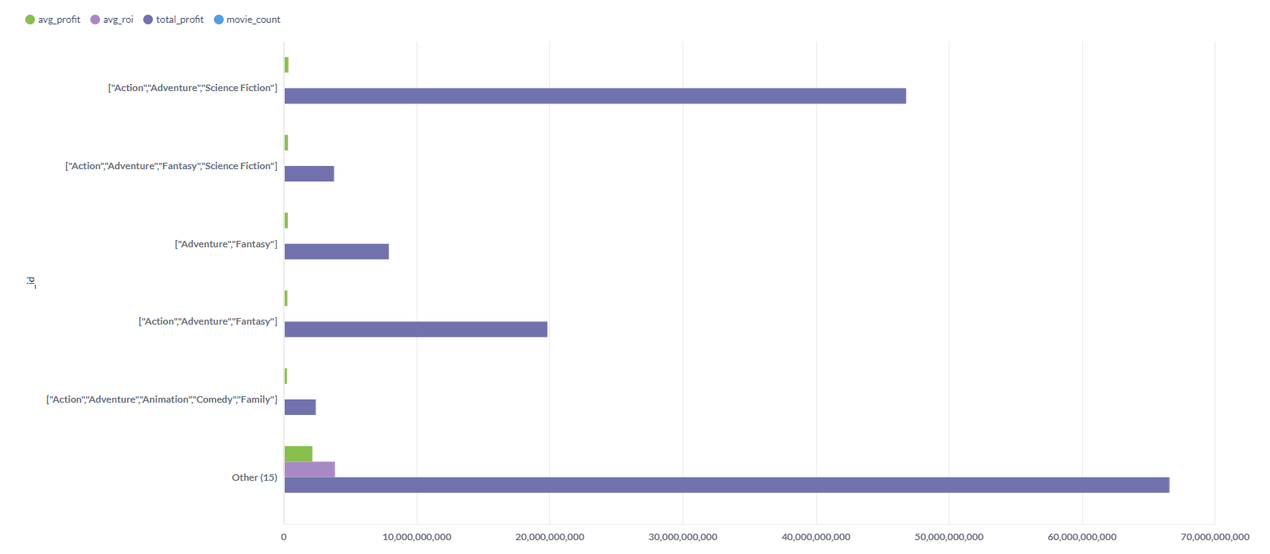
4. Koje su najprofitabilnije kombinacije žanrova?

Slide 13
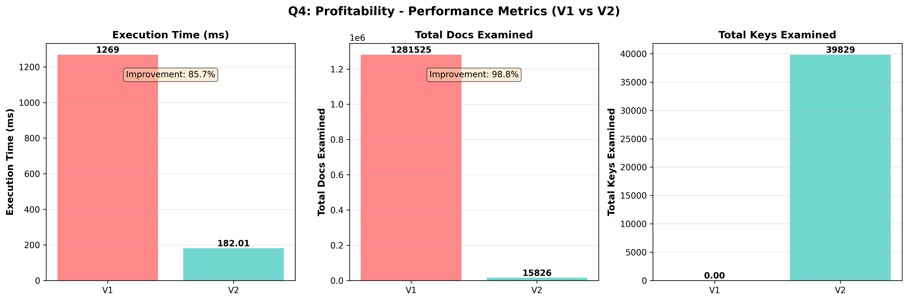
4. Koje su najprofitabilnije kombinacije žanrova?

Slide 14
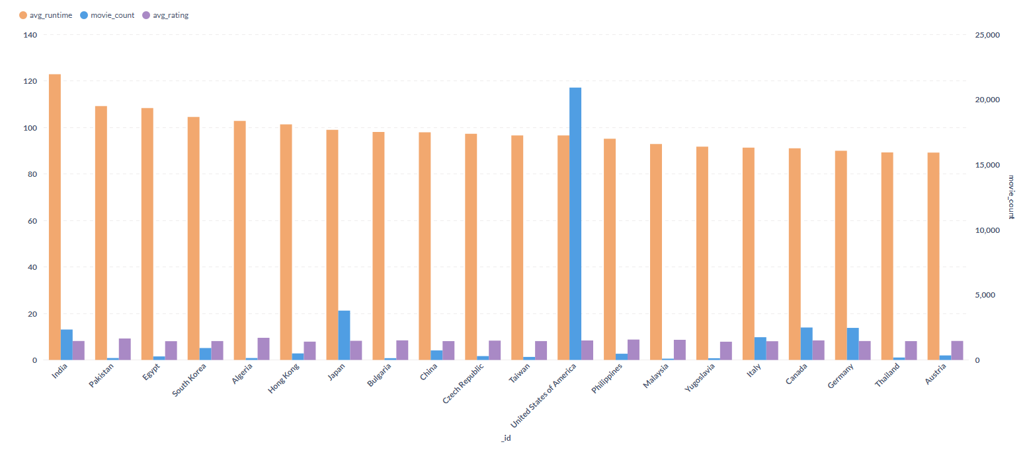
5. Prosečno trajanje filma po zemlji produkcije sa ocenom iznad 7.0, uzimajući u obzir samo zemlje koje su proizvele više od 100 filmova?

Slide 15
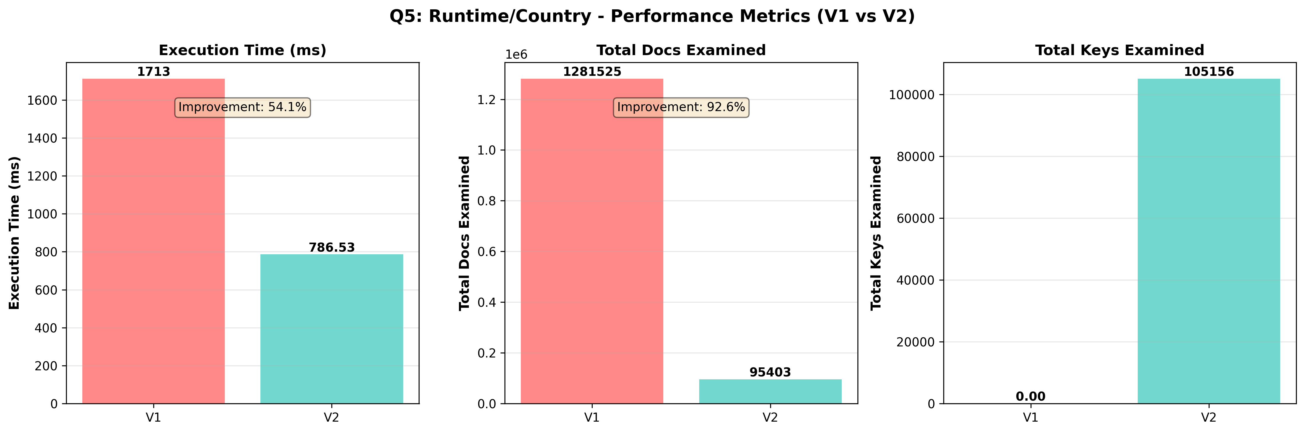
5. Prosečno trajanje filma po zemlji produkcije sa ocenom iznad 7.0, uzimajući u obzir samo zemlje koje su proizvele više od 100 filmova?

